Slide 1
Проект PyGame
«GALAXY»
Подготовила:
Арзамаскина Юлиана

Slide 2
ВВЕДЕНИЕ
Я разработала программу для игры «Galaxy».
Принцип игры:
Цель данной игры – добраться до конца игрового поля, преодолевая на своем пути препятствия и зарабатывая очки за каждое уничтоженное препятствие.
Идея проекта:
Создать развлекательную игру, которая способствует развитию логического мышления, проведения времени с пользой.
Правила игры:
- Нажатие на стрелки ( ) – управление спрайтом-игроком (космический корабль)
- Нажатие на «пробел» - выстрел пулей
- Нажатие на клавишу «Q» - пауза игры

Slide 3
РЕАЛИЗАЦИЯ ПРОЕКТА
В программе используются файлы фотографий, музыки, файл БД с результатами каждой игры и сам python-файл с кодом.
Модули Python, используемые при написании кода:
- sys
- os
- Pygame
- sqlite3
- random

Slide 4
В моем коде реализованы следующие функции:
- Полное оформление игры (фото, музыка, текст + с изменением его цвета при наведении)
- Выбор уровня (1-Легкий, 2-Сложный)
- Функция появления/движения препятствий-спрайтов
- Функция выстрела (вылета пули-спрайта при нажатии пробела)
- Функция появления «Вспышек взрыва» при столкновении спрайтов
- Управление игроком-спрайтом (корабль)
- Проигрывание различной музыки при разных этапах игры (заставки, сама игра, проигрыш, выигрыш)
- Добавление названия уровня/очков в БД результатов (результаты заносятся в конце каждой игры)
- Возможность поставить игру на паузу
- Возможность прервать игру раньше времени/перезапустить уровень/выбрать уровень заново в любой момент игры.
- Ограниченное количество жизней (5), изображенных в виде сердец.
- Подсчет очков игры (10 очков за каждое уничтоженное препятствие)

Slide 5
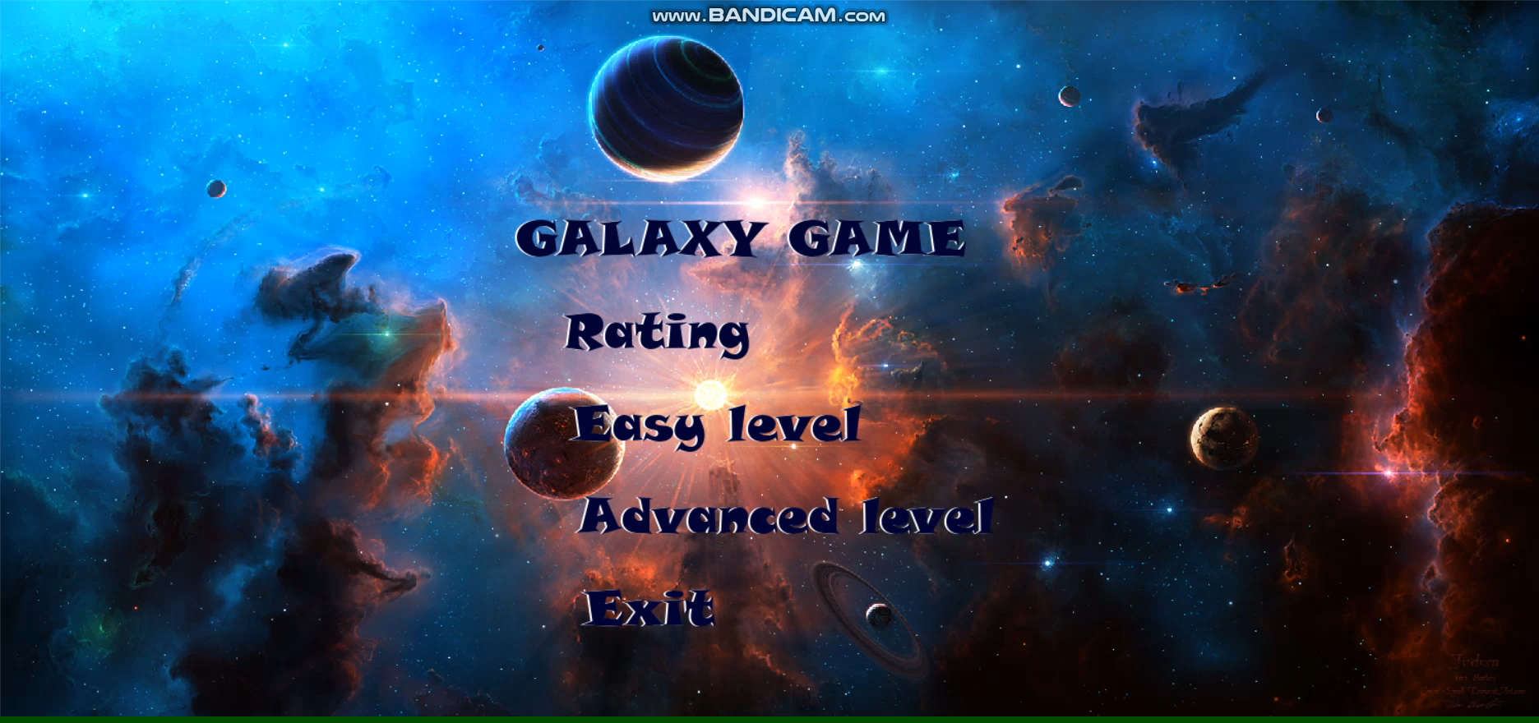

Slide 6
ЗАКЛЮЧЕНИЕ
Я создала проект «Galaxy» с использованием библиотеки PyGame, создающий игру Galaxy. С помощью написанной мною игры человек учиться ловкости, развивает скорость реакции, развивает умственное мышление, заставляет мозг напрягаться.
Но, как и любая работа, мой проект имеет перспективу роста и дальнейшего развития.
Возможные доработки программы:
- Усовершенствование оформления игры
- Возможность отключать/включать музыку
- Возможность вводить имя игрока для рейтинга
- Вывод рейтинговой таблицы
- Разработка новых уровней для игры

